Slide 1
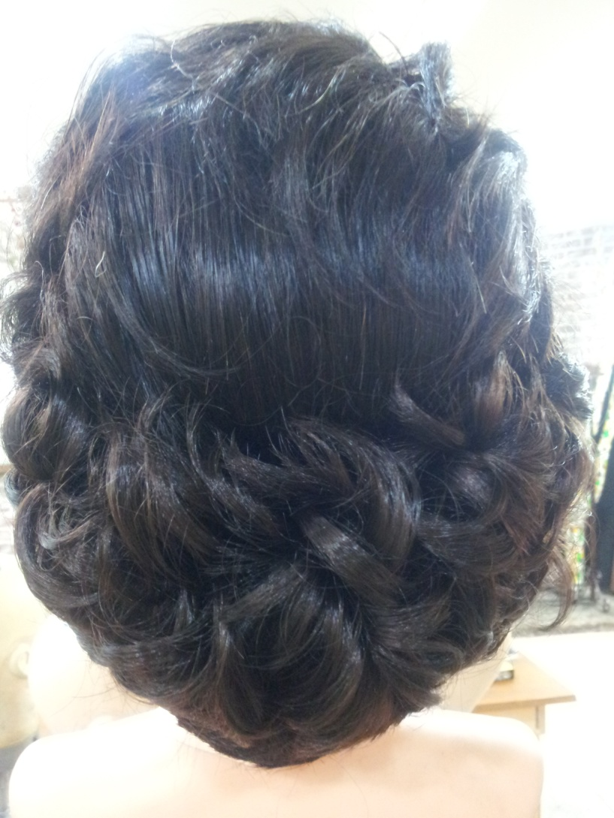
s-class 5.혼주 볼륨 다운 업스타일(10월 8일)
단발 기장의 혼주 머리를 씽과 끈달비를 이용하여 깔끔하게 이용하여 다운 업스타일로 연출한다.
준비물-단발길이 가발,업 도구 일체.끈달비.라운드 볼륨 매직기

Slide 2
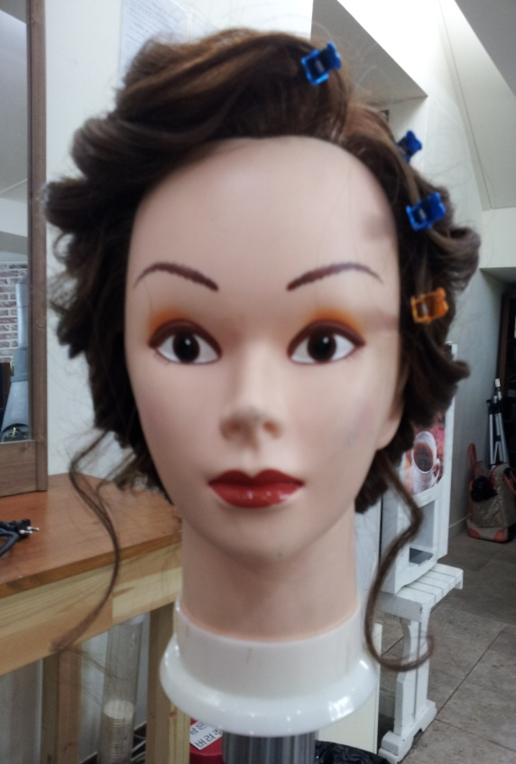
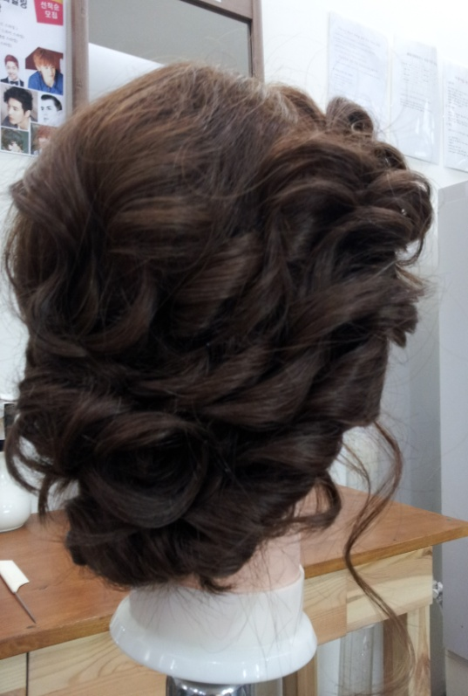
d-class 1.웨이브 업 스타일(10월 21일)
고데기 컬을 이용한 스타일로 정형화 되지 않게 최대한 내츄럴함을 살려 연출
준비물- 롱 레이어 가발.업 스타일 도구 일체.,스프레이,라운드 볼륨 매직기

Slide 3
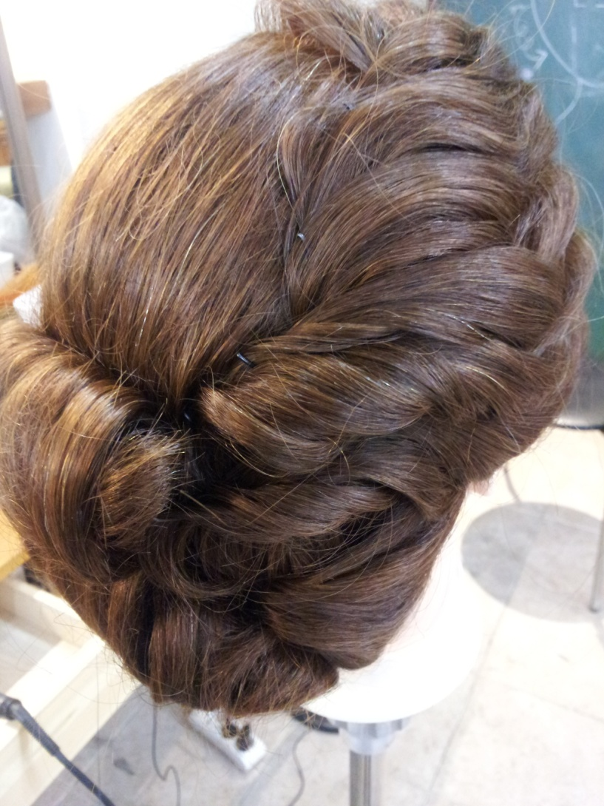
경상)d-class3.고데기 볼륨 업스타일(10월 10일)
내츄럴한 다운업으로 앞머리부터 네이프까지 고데기하여 옆모습의 볼륨감을 포인트로 업스타일한다.
준비물- 롱 레이어 가발.업 스타일 도구 일체.스프레이.라운드 볼륨매직기

Slide 4
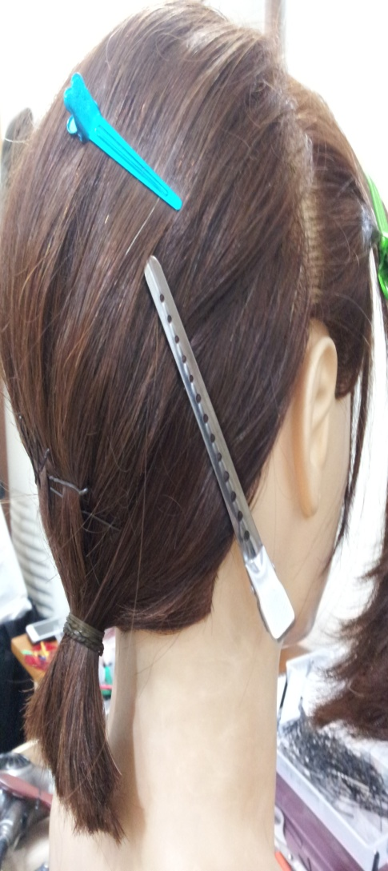
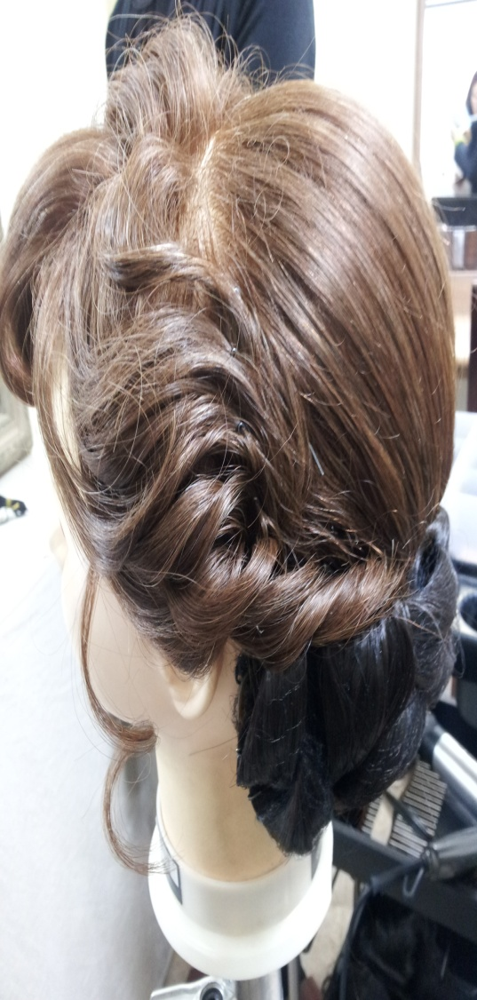
경상)d-class4.혼주 업 스타일(10월 10일)
단발머리에 씽과 S달비를
이용한 혼주 업 스타일
준비물-뒷머리가 묶이는
정도 단발머리.
업 도구 일체.씽.
라운드 볼륨매직기
s달비

Slide 5
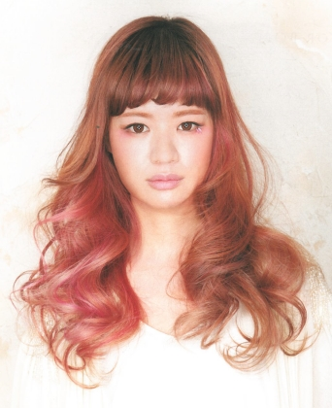
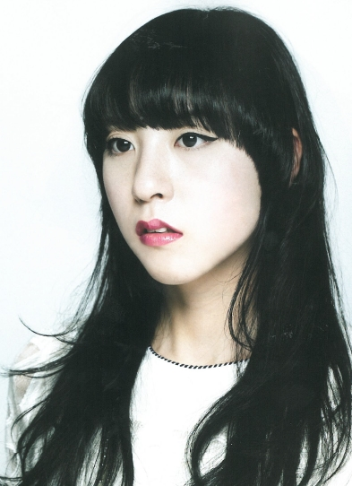
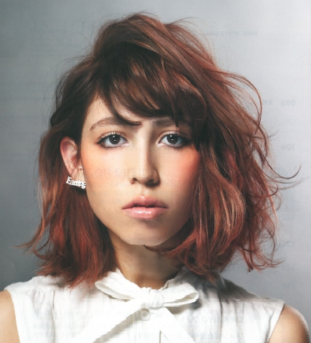
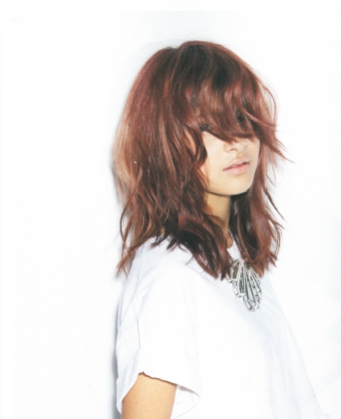
D-class cut2 (10월 28일)
Long layer의 형태변화와 섹션연구
준비물- 필기도구, 커트가발, 커트도구 일체

Slide 6
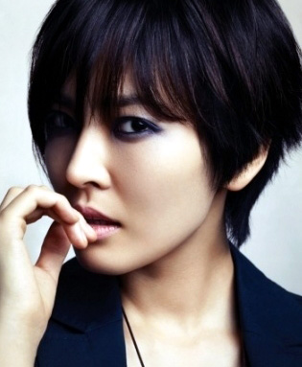
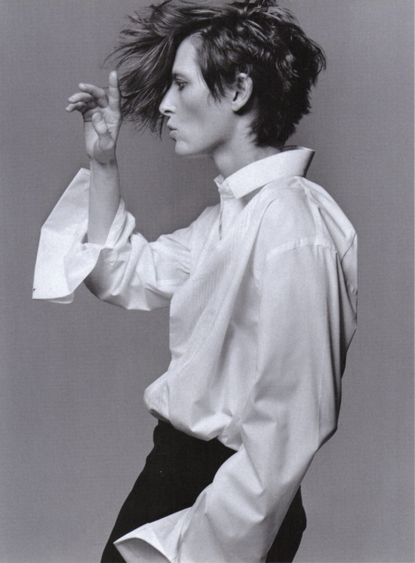

D-class cut2 (10월30일)
보이쉬하면 서 강한 여성미를 강조한 쇼트한 컷트와 언발란스한 형태 연구 기법 스타일
준비물- 필기도구, 단발이상 커트가발, 커트도구 일체

